Slide 1

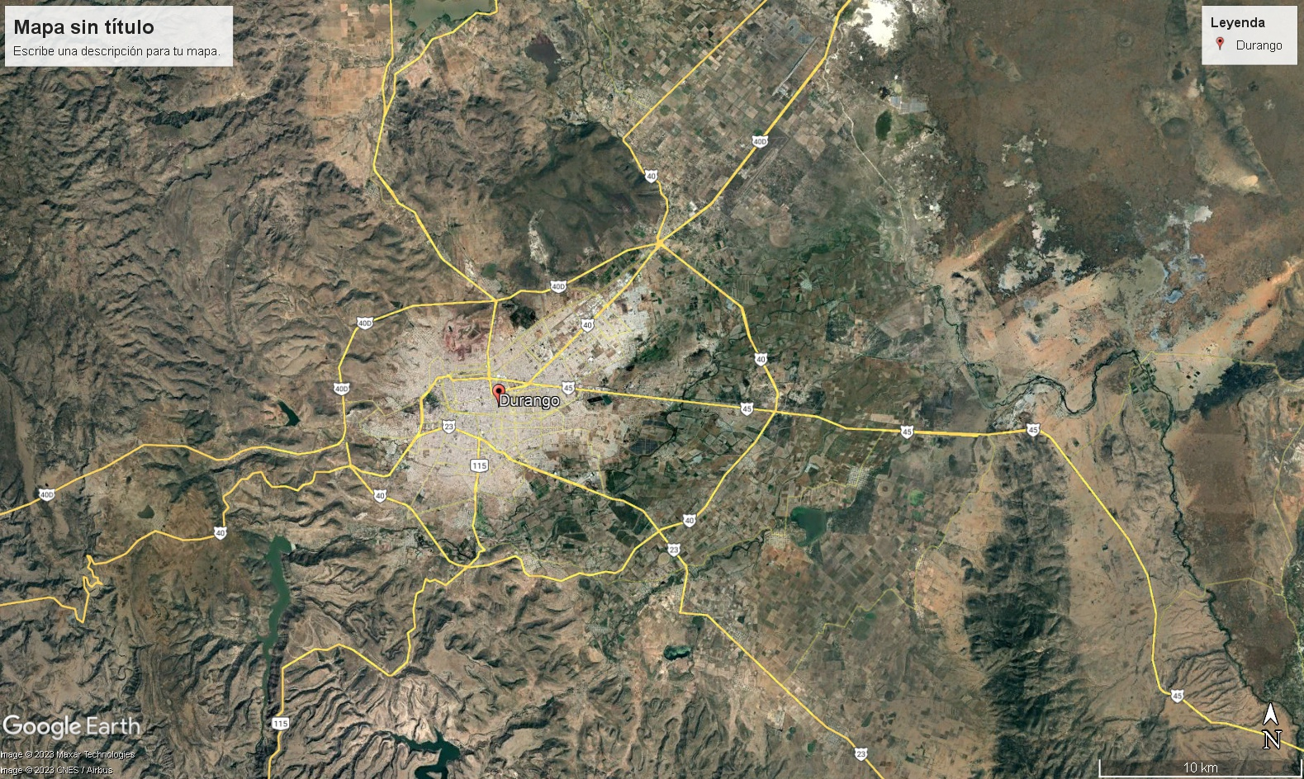
Paso Superior Vehicular Getsemaní
Características de la obra:
El proyecto tiene lugar al oriente de la Cd. de Durango a la altura del kilómetro 274+300 del Libramiento Oriente de Durango y consiste en la construcción de un Paso Superior Vehicular (PSV) con longitud de 1.30 km sobre el actual Entronque Getsemaní.
PERIODO DE EJECUCIÓN | INICIO: MAR-2017 | TÉRMINO: DIC-2019
MONTO Y META TOTAL | 127.0MDP | PSV
EJERCICIO FISCAL | ASIGNACIÓN (mdp) | META (km - estructura)
Hasta 2022 | 127.0 | PSV
PEF 2023 | 0.0 | 0.0
Posterior a 2023 | 0.0 | 0.0
SIMBOLOGÍA
AVANCE GLOBAL (%)
Avance físico: | 100
Avance financiero: | 100
POBLACIÓN
MODERNIZADO
EN PROCESO
POR MODERNIZAR
Beneficios:
Ahorro en tiempo: 10 minutos.
Población beneficiada: 654,876 habitantes de Villa Unión y Vicente Guerrero.
Empleos directos: 275
Empleos indirectos: 1,099
ELEMENTOS TELAS
Técnica (Proyecto Ejecutivo) | Disponible
Económica (Registro UI-SHCP) | Calendario Fiscal Concluido (14096300003)
Legal (Derecho de Vía) | Disponible
Ambiental | Disponible
Social | Disponible

